Slide 1

Сохраним планету вместе!
Экология – дело каждого!
Улитина Мария Валерьевна, учитель начальных классов

Slide 2
Цели и задачи:
Привлечь внимание к проблемам экологии.
Сделать акцент на то, что многие глобальные экологические проблемы начинаются с небольших нарушений правил защиты природы.
Рассказать о положительных примерах борьбы с загрязнением Земли.
Привить любовь к своей планете.

Slide 3
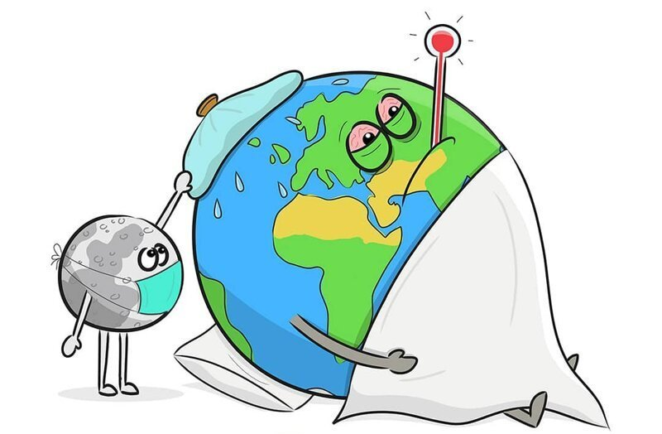
«Проблем экологии легче избежать, чем бороться с их последствиями»

Slide 4
Экологические проблемы
Загрязнение воды
Загрязнение воздуха
Загрязнение почвы
Сохранение леса

Slide 5

Загрязнение воды
Вода входит в состав любого организма. Поддержание постоянства водной среды, является главным условием жизни. Организм постоянно расходует воду и нуждается в ее пополнении. Для многих организмов вода природный дом. Чистой природной воды на нашей Земле уже практически нет.

Slide 6
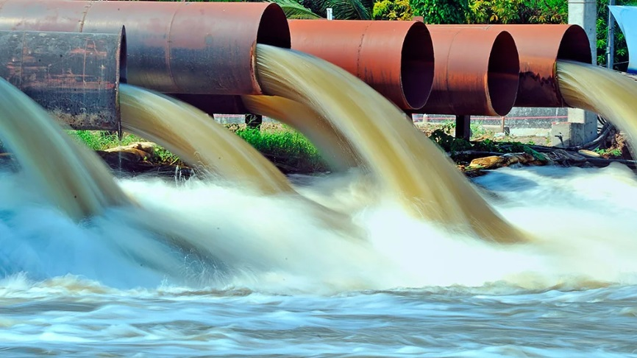
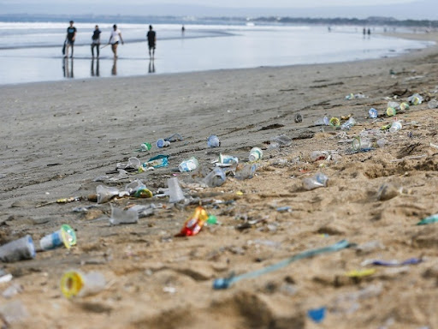
Источники загрязнения водоемов:
Последствия аварий нефтеналивных танкеров.
Стоки промышленных и сельскохозяйственных предприятий.
Выброс бытового мусора.

Slide 7
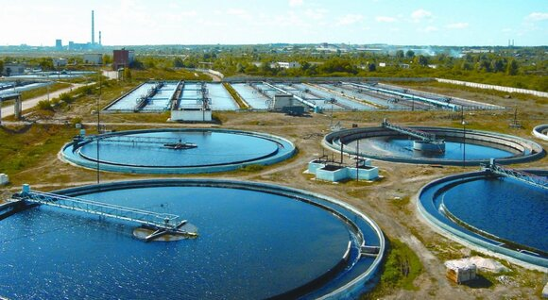
Предложения по решению проблемы
Запретить слив неочищенных бытовых стоков в водоемы.
Создание очистных сооружений для сточных вод.
Не расходо-
вать чистую
воду напра-
сно.

Slide 8
А чем можешь помочь ты?
Полезные привычки:
Во время чистки зубов используй стакан с водой, это заметно экономит воду только за один день.
Следи за исправностью смесителей. Через протекающий кран каждую минуту в канализацию может вытекать до 15 литров воды.
Экономь воду при мытье посуды, не используй сильную струю воды.
Принимайте душ, а не ванну.
Стирай белье только при полной загрузке стиральной машины.
Кипяти только то количество воды, в котором ты нуждаешься.

Slide 9
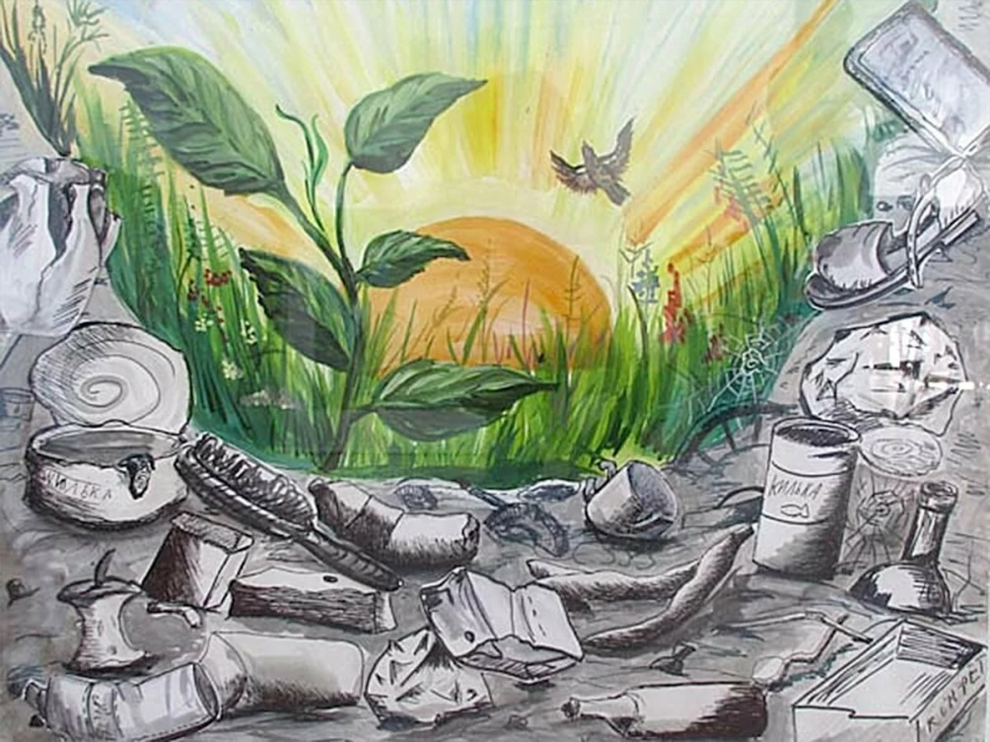
Загрязнение почвы
Загрязнение почвы опасно для человека, т. к. любые вредные соединения, находящиеся в почве, рано или поздно попадают в организм человека. Из почвы загрязнения вымываются в открытые водоемы и грунтовые воды, которые использует человек для питья, попадают в организм животных.

Slide 10
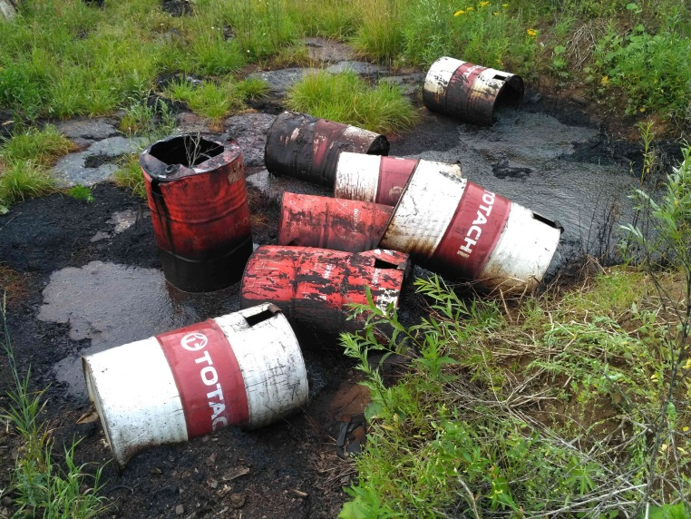
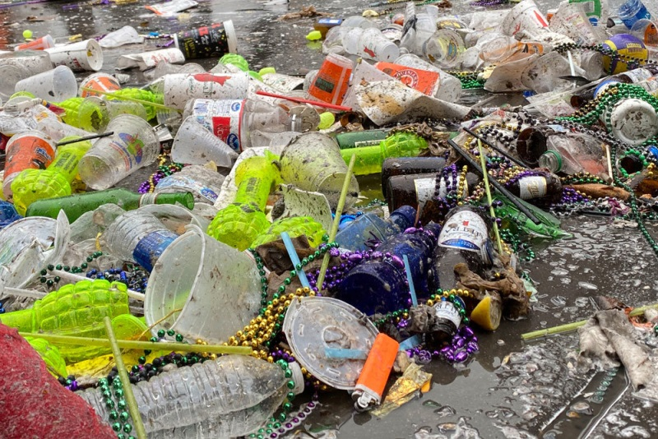
Источники загрязнения почвы:
Отходы химических предприятий .
Непродуманная производственная деятельность. .
Свалки бытового и промышленного мусора .

Slide 11

Предложения по решению проблемы
Совершенствовать очистные сооружения на промышленных предприятиях.
Разрабатывать и внедрять источники энергии без топлива.
Использование органических удобрений в сельском хозяйстве.
Создавать
экологически
чистые автомо-
били.

Slide 12
А чем можешь помочь ты?
Полезные привычки:
Сдавать батарейки, чтобы их отправляли на вторичную переработку.
Пользоваться сумкой-шопером, а не пакетом.
Сортировать и раздельно утилизировать бытовой мусор.
Уменьшать использование одноразового пластика и сдавать его на вторичную переработку.
Не мусорить на улице!

Slide 13
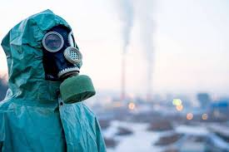
Загрязнение воздуха
Атмосферный воздух для человека – это жизнеобеспечивающая среда. Вдыхание загрязненного воздуха вызывает многие болезни в организме человека. Через атмосферные осадки загрязнение попадает дальше: в поверхностные и подземные воды, почву, растительный покров земли.

Slide 14
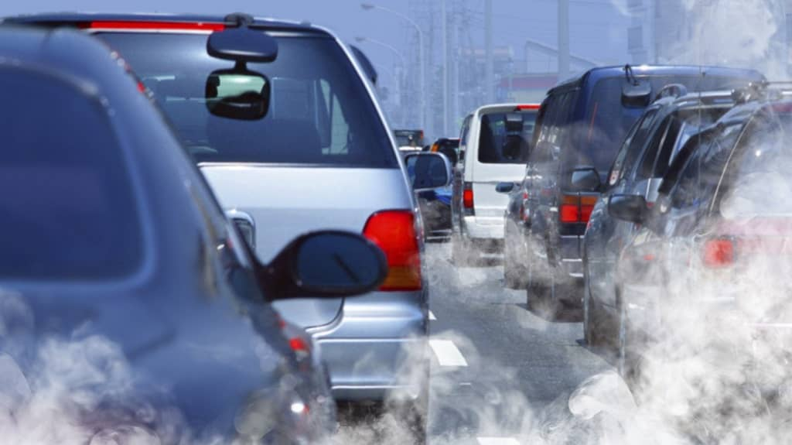
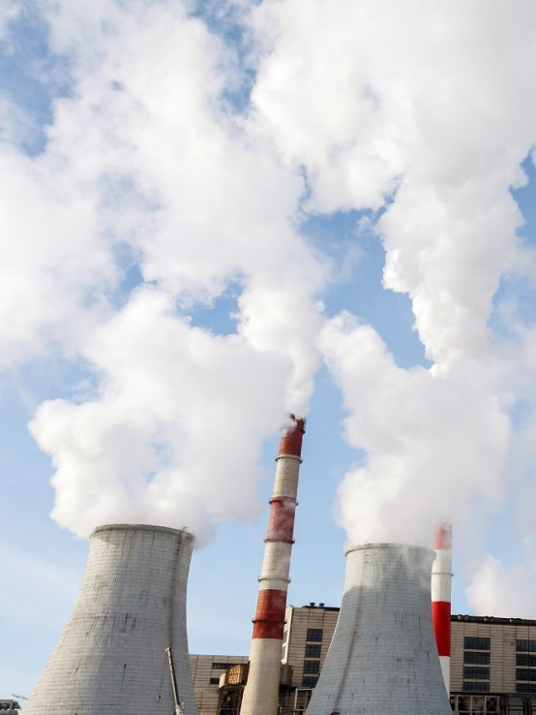
Источники загрязнения воздуха:
Выхлопы автотранспорта и предприятий.
Выбросы различных заводов – химических, нефтеперерабатывающих и т.д.
Сгорание топлива и мусора.
Результаты испытаний ядерного оружия.

Slide 15
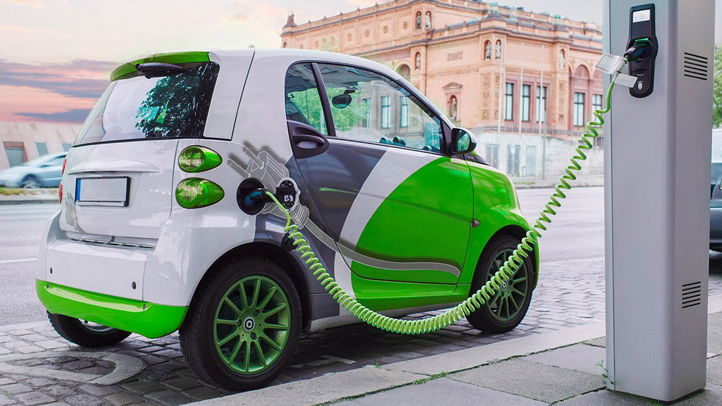
Предложения по решению проблемы
Оснащать заводы и фабрики современными очистительными сооружениями.
Разработать новые автомобили, которые не будут загрязнять воздух.
Сажать деревья.

Slide 16
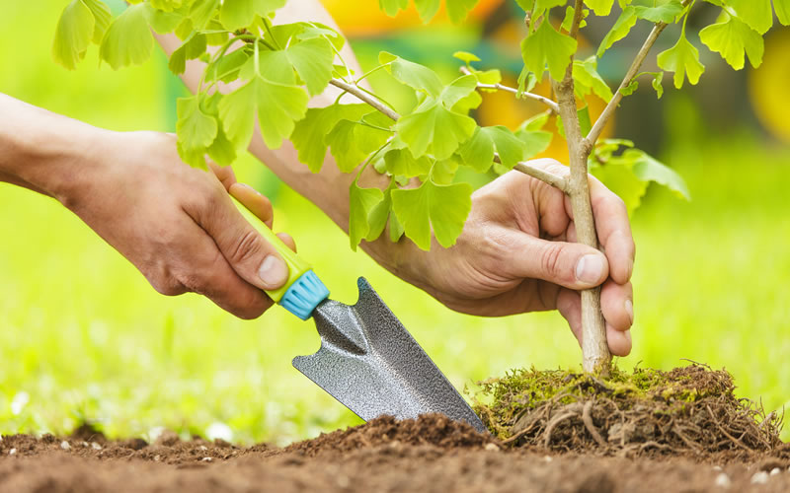
А чем можешь помочь ты?
Полезные привычки:
Сажать деревья.
Пользоваться общественным транспортом, а не личным автомобилем.

Slide 17
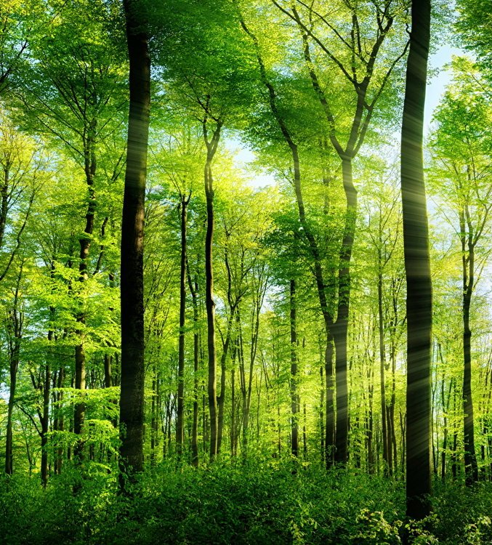
Сохранение леса
Лес играет огромную роль в сохранении экологии. Деревья поглощают углекислый газ, вырабатывая кислород и тем самым, очищая воздух. Лес – это дом для зверей и птиц.

Slide 18
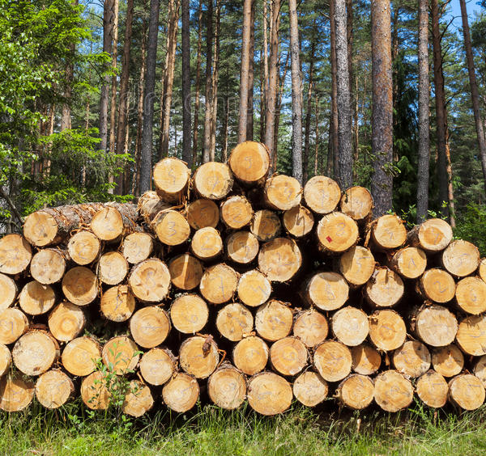
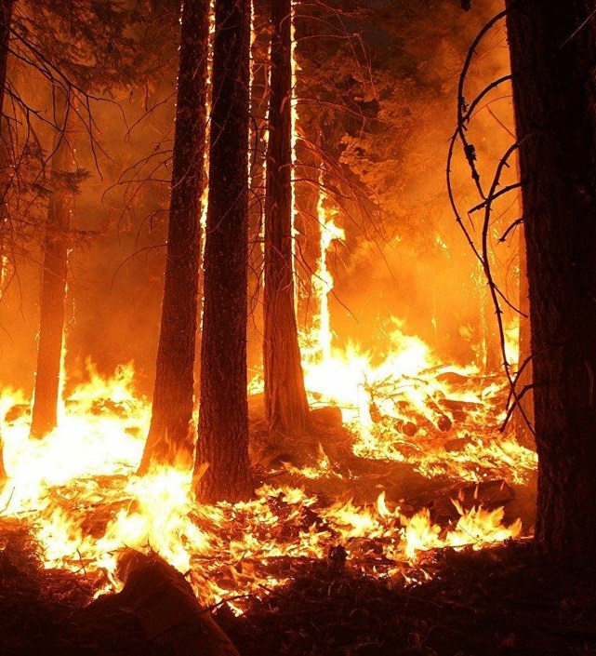
Источники уничтожения леса:
Выброс бытового мусора.
Вырубка лесов.
Разведение костров и неосторожное обращение с огнем – лесные пожары.
Браконьерство.

Slide 19
Предложения по решению проблемы
Прекратить неразрешённую вырубку деревьев.
На месте вырубленных лесов сажать новые.
Усилить контроль за сборами редких растений и охотой на редких животных.
Выделять достаточно средств на устройство и поддержание заповедников и национальных парков.
Назначать большие штрафы за выброс мусора в лесу и разведение костров.

Slide 20
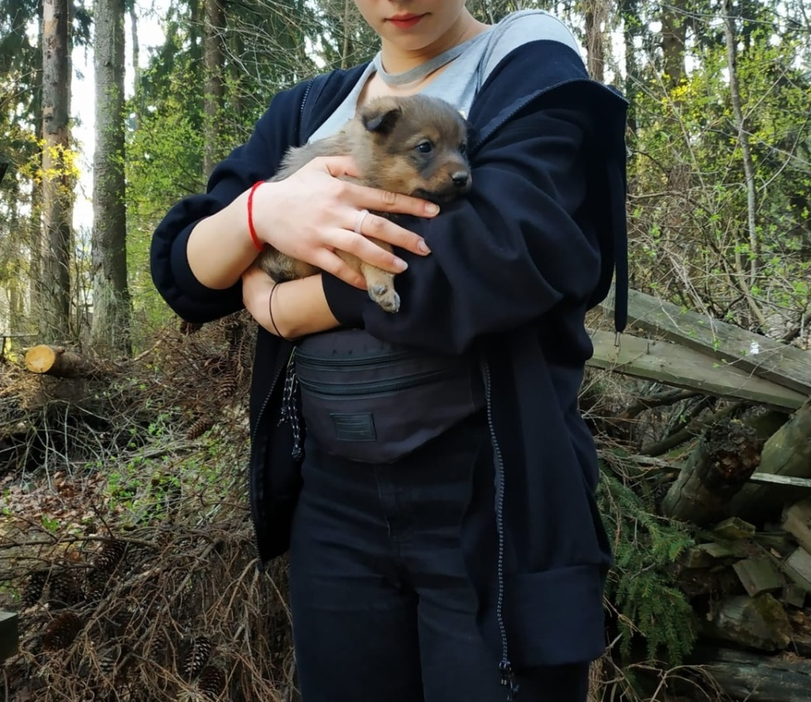
А чем можешь помочь ты?
Полезные привычки:
Не мусорить в лесу.
Не разводить костры.
Сажать деревья.
Не охотиться на
животных.
Не рвать редкие
растения.

Slide 21
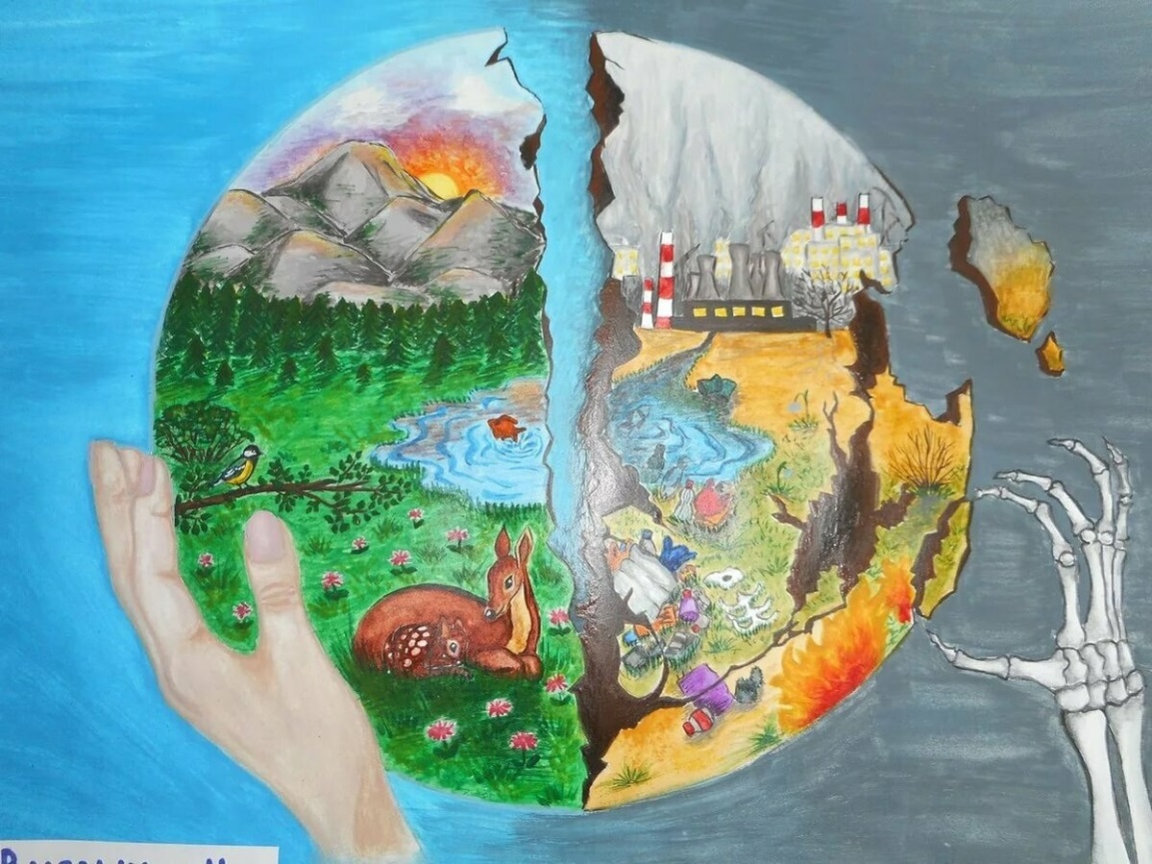
Каждый из нас должен помнить, что наша планета – это наш общий дом и чисто не там, где убирают, а там - где не мусорят.

